Slide 1



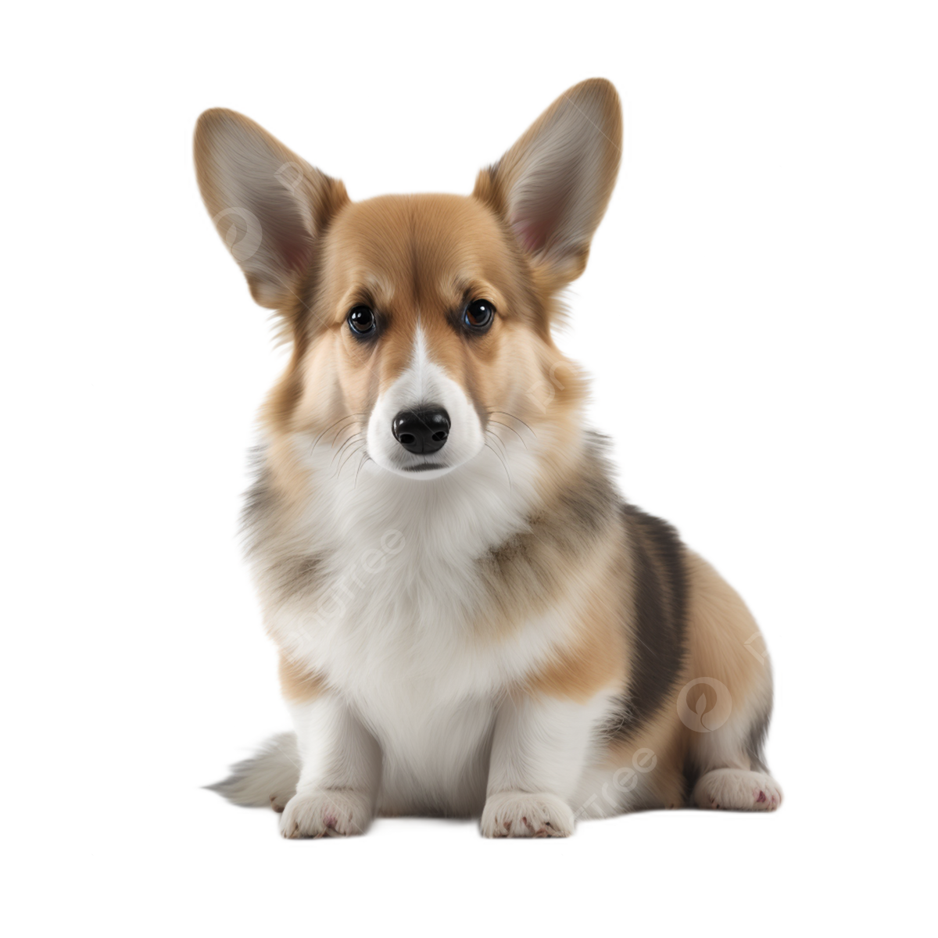
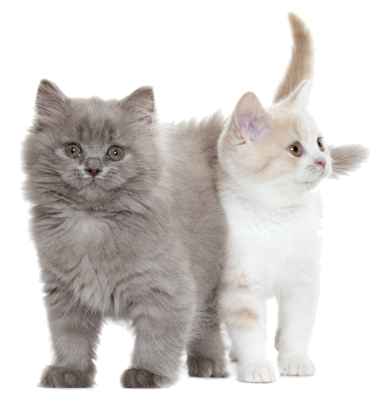
ĐẠI HỌC CÔNG NGHIỆP HÀ NỘI
KHOA CÔNG NGHỆ THÔNG TIN
ĐỒ ÁN TỐT NGHIỆP
- GVHD: ThS. Nguyễn Thị Cẩm Ngoan - Sinh viên: Nguyễn Hồng Phong - Mã sinh viên: 2020603340
- NGÀNH KỸ THUẬT PHẦN MỀM -

Slide 2
ĐẠI HỌC CÔNG NGHIỆP HÀ NỘI
KHOA CÔNG NGHỆ THÔNG TIN
XÂY DỰNG WEBSITE BÁN THÚ CƯNG HỒNG
PHONG ÁP DỤNG MERN STACK
- CBHD: ThS. Nguyễn Thị Cẩm Ngoan - Sinh viên: Nguyễn Hồng Phong - Mã sinh viên: 2020603340

Slide 3

NỘI DUNG CHÍNH
1
Lý do chọn đề tài. Tổng quan về Website
2
Phân tích thiết kế hệ thống
3
Kiểm thử phần mềm
4
Demo sản phẩm
5
Kết luận và hướng phát triển

Slide 4
I. LÝ DO CHỌN ĐỀ TÀI. TỔNG QUAN VỀ WEBSITE
1.1 Lý do chọn đề tài
- Trong bối cảnh cuộc cách mạng công nghiệp 4.0 đang diễn ra với tốc độ nhanh chóng, việc áp dụng công nghệ thông tin vào mua bán đã trở thành xu hướng phổ biến trên toàn cầu. Để đáp ứng nhu cầu của thị trường em đã chọn đề tài "Xây dựng website bán thú cưng Hồng Phong áp dụng MERN stack".
- Đây là một đề tài có tính ứng dụng cao, giúp tối ưu hóa quy trình mua bán, cũng như tăng cường tương tác giữa người bán và người mua.

Slide 5



I. LÝ DO CHỌN ĐỀ TÀI. TỔNG QUAN VỀ WEBSITE
1.2 Tổng quan về website
- Một website bán thú cưng là một nền tảng trực tuyến đa chức năng và tiện ích, tạo ra môi trường mua bán và giao tiếp hiệu quả cho người mua và người bán.Website bán thú cưng Hồng Phong sử dụng mô hình MVC, các công nghệ được sử dụng cho website như ReactJS, NodeJS, MongoDB.
- Đối tượng hướng tới cuar trang web thường là các bạn trẻ và những người hay sử dụng mạng xã hội và có niềm đam mê yêu thích thú cưng.

Slide 6
I. LÝ DO CHỌN ĐỀ TÀI. TỔNG QUAN VỀ WEBSITE
1.2 Tổng quan về website
- Website bán thú cưng Hồng Phong được xây dựng trong đề tài cung cấp các tính năng như đăng ký tài khoản, thêm và quản lý sản toán. Mục tiêu của đề tài là giúp tối ưu hóa quy trình mua bán giữa khách hàng, chia thú cưng theo từng loại thú cưng, xem thú cưng, thêm vào giỏ hàng, đặt hàng, thanh toán và chủ cửa hàng.
- Khách hàng đăng ký tài khoản của hệ thống, sử dụng các thông tin như Địa chỉ, số điện thoại, tên người dùng. Chọn sản phẩm hoặc thú cưng cần mua và lưu vào giỏ hàng. Sau đó chọn hình thức thanh toán rồi đặt hàng.

Slide 7
II. PHÂN TÍCH THIẾT KẾ HỆ THỐNG
2.1. Phân tích yêu cầu
- Yêu cầu "Xây dựng website bán thú cưng Hồng Phong sử dụng MERN STACK" yêu cầu phát triển một ứng dụng web để hỗ trợ mua bán trực tuyến.
- Mục tiêu chung nhằm tạo ra một ứng dụng web để hỗ trợ tìm hiểu, mua bán và cung cấp đến người dùng các bé thú cưng và sản phẩm chăm sóc thú cưng với nhiều lựa chọn từ nhiều khách hàng khác nhau.

Slide 8
II. PHÂN TÍCH THIẾT KẾ HỆ THỐNG
2.2. Các yêu cầu phi chức năng
STT | Nội dung | Mô tả chi tiết | Ghi chú
1 | Giao diện | - Giao diện tiếng Việt - Cung cấp một giao diện đơn giản, gần gũi, trực quan và dễ sử dụng đối với người dùng
2 | Bảo mật | - Vẫn tồn tại các lỗ hổng bảo mật cần được vá trong tương lai
3 | Tốc độ xử lý | - Tốc độ xử lý nhanh trong hầu hết các trường hợp và sẽ xử lý chậm hơn đối với vài tác vụ cần xử lý nhiều dữ liệu
4 | Thời gian hoạt động | - Có thể hoạt động hiệu quả 24/24
5 | Yêu cầu thực thi | - Người dùng có thể hoạt động đồng thời với nhiều vai trò khác nhau

Slide 9
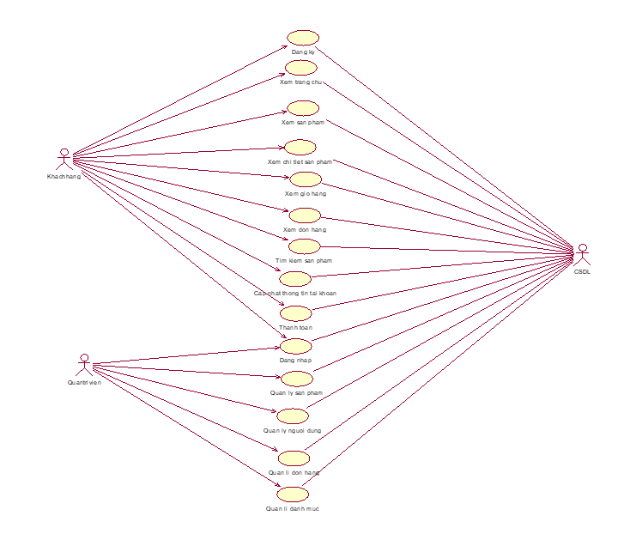
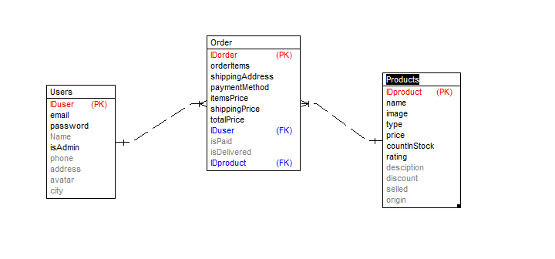
II. PHÂN TÍCH THIẾT KẾ HỆ THỐNG
2.3. Thiết kế cơ sở dữ liệu, đặc tả
Quan hệ giữa các bảng
Biếu đồ use case tổng quan

Slide 10
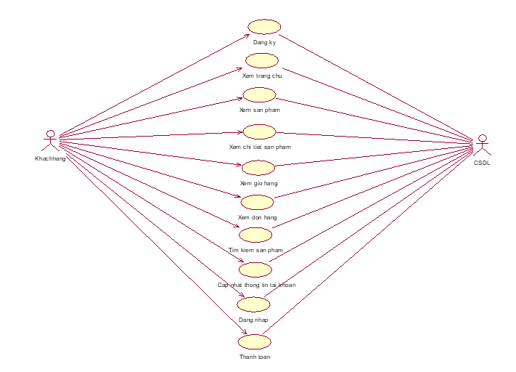
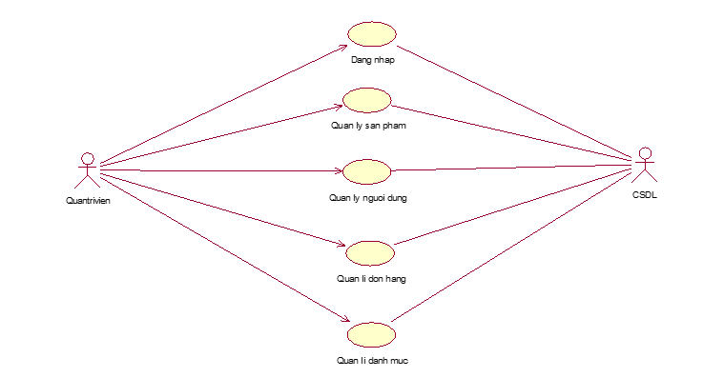
II. PHÂN TÍCH THIẾT KẾ HỆ THỐNG
2.3. Thiết kế cơ sở dữ liệu, đặc tả
Phân ra use case admin
Phân ra use case Khách hàng

Slide 11
III. KIỂM THỬ PHẦN MỀM
Giao diện
Chức năng xóa người dùng
Chức năng đăng nhập
Chức năng thêm người dùng
Chức năng chỉnh sửa thông tin người dùng

Slide 12
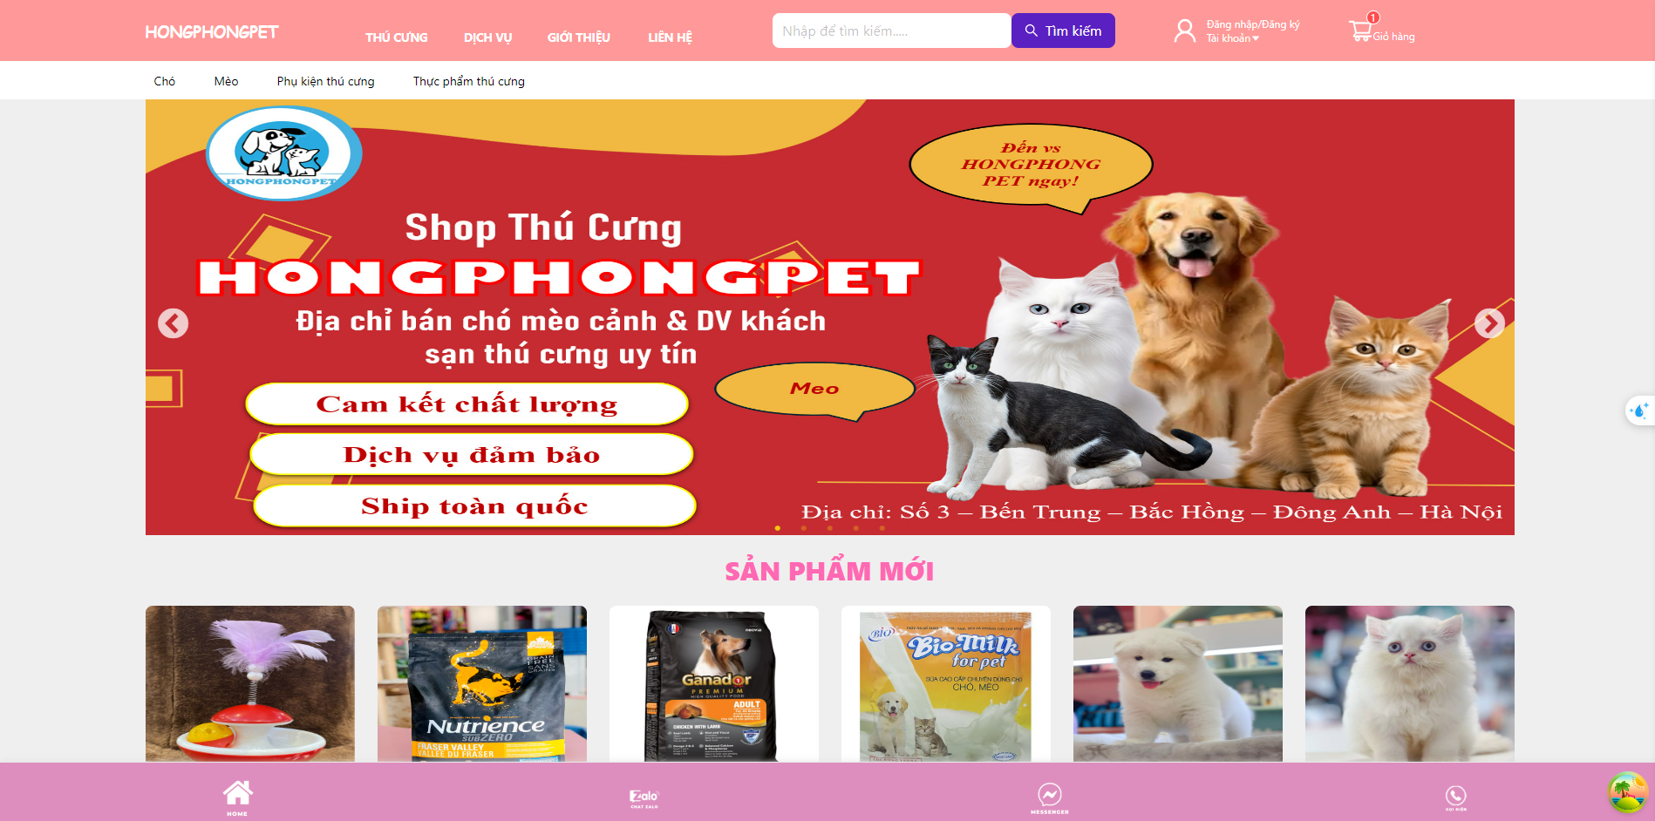
IV. DEMO SẢN PHẨM

Slide 13
V. KẾT LUẬN VÀ HƯỚNG PHÁT TRIỂN
Qua quá trình làm đồ án, mang lại rất nhiều kinh nghiệm, kiến thức bổ ích cũng như có cơ hội áp dụng các kiến thức đã tích lũy được sau những năm tháng học tập tại trường Đại học Công nghiệp Hà Nội, trong đó phải kể đến các kiến thức nổi bật như hệ quản trị cơ sở dữ liệu, thiết kế trang Website để hoàn thành đề tài tốt nghiệp “Xây dựng Website bán thú cưng Hồng Phong áp dụng MERN stack”, đã đạt được những kết quả như:
Hoàn thành khảo sát và phân tích thiết kế hệ thống, thiết kế cơ sở dữ liệu, thiết kế giao diện.
Hệ thống hiện tại đã xây dựng được cơ bản các chức năng theo yêu cầu ban đầu về phía người dùng và người quản trị. Thiết kế rõ ràng, mô tả chi tiết và dễ hình dùng.
Trải nghiệm người dùng: Tìm kiếm, mua bán thú cưng, chỉnh sửa thông tin người dùng,…
Hoạt động người quản trị: Quản lý người dùng, tìm kiếm, sửa, xóa thông tin thú cưng, quản lý đơn hàng, thống kê.

Slide 14
ĐẠI HỌC CÔNG NGHIỆP HÀ NỘI
KHOA CÔNG NGHỆ THÔNG TIN
PHẦN TRÌNH BÀY CỦA EM ĐẾN ĐÂY LÀ HẾT
CẢM ƠN HỘI ĐỒNG VÀ CÁC
BẠN ĐÃ LẮNG NGHE
- THANKS FOR LISTENING -

